Slide 2
Emocje napędzają internet

Slide 3
Chłopiec widzi pierwszy raz w życiu wyścigi motocykli.
Organizatorom tak spodobała się jego reakcja, że zaprosili go na spotkanie VIPów.
Bez mediów społecznościowych zapewne nigdy nie zobaczyliby tego filmu i pozostałby w rodzinnym archiwum.

Slide 5
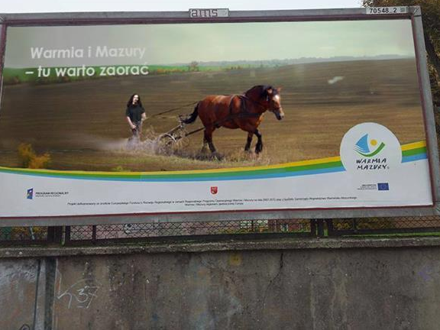

Slide 7
Internauci kochają mięsiste wpadki na żywo …

Slide 8
Media społecznościowe
Szybkie
Emocjonalne
Anonimowe

Slide 9
„- Rozmawiajcie o filmach”
–Tomasz Raczek

Slide 11
Polak. Ekspert od wszystkiego. Ze średnią czytelnictwa 1 książka rocznie.

Slide 13
Filmy, które stają się naturalnymi viralami ….

Slide 21
Reakcja: śmiech

Slide 22
Podział na 2 frakcje.

Slide 23
Frakcja 1: będzie bronić tej dziewczyny
Frakcja 2: będzie wyśmiewać i atakować
Efekt? Wojna obu frakcji.

Slide 24
Jak się zakończy ta pomyłka online?

Slide 25
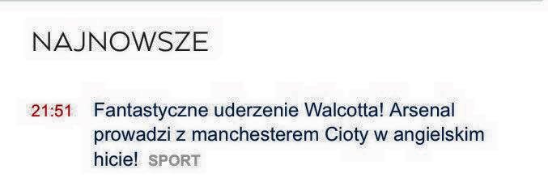

Slide 26
Syndrom Metki
czyli wydawało mi się,
„ze widziałem kotecka…”

Slide 27
Konstruktywna krytyka
Trolling
BUZZ
CLICKBAIT
Hejt
Postprawda
Stereotypy

Slide 28
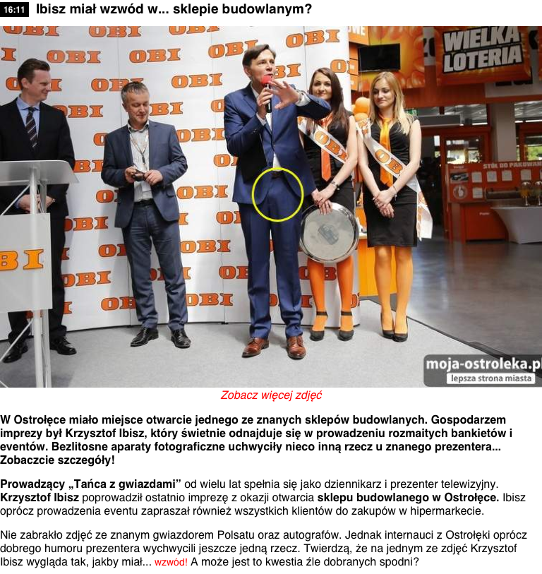
Notes:
Mistrzowie informacji
Celowy zabieg medialny?
Wyklikanie reklamy obi?
Wpadka celowa czy przypadkowa
Gdyny nie to, kto by to zauwazyl ? News jak kazdy inny

Slide 29
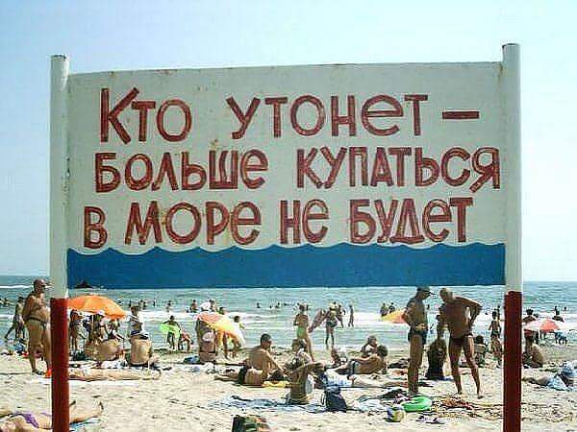
KTO UTONIE WIĘCEJ NIE BĘDZIE SIĘ KĄPAŁ W MORZU

Slide 30
Emocje, emocje, emocje …

Slide 31
Lead lokalnej www: RADNY XXX WRACA PO SESJI MIEJSKIEJ

Slide 32
Jakie będą komentarze?
- Ale się upił!
- Ale jest głupi!
- Dajcie mu spokój, fajny jest!
- Przecież nic złego nie robi!
- To niegodne radnego! Wywalić go!
- Jak można tak pić za nasze pieniądze?!

Slide 33
Stereotypy najtrudniej przełamywać.
Emocje. Fakty. Prawda. Czas.

Slide 34
Niemcy walczyli z opinią „złych produktów” około 20-30 lat.
Japońskie produkty przełamały stereotyp „kiepskich” po około 20 latach.
Ile czasu zajmie przekonanie świata, że Made in Poland może być wartościowe i atrakcyjne?

Slide 35
Hejtotwórczy
Aroganci

Slide 36
Arogancja

Slide 37
Bufonada urzędnika gwarantuje błyskawiczne zainteresowanie sieci. #buzz

Slide 38
Konkluzje

Slide 39
24/7 to standard

Slide 40
Kreator społeczności

Slide 41
Tworzy Armię Aniołów
Dobry, inteligentny, buduje.

Slide 42
Tworzy Armię Zombie
Ogłupiony, zły, niszczy.

Slide 44
Zabił go hejt w internecie?
GNIEW. Mieszkańcy Gniewu wciąż nie mogą otrząsnąć się po tragicznej śmierci Wojciecha Szulca. Przełożona wiceburmistrza uważa, że zabiła go ludzka podłość pod postacią anonimowych komentarzy w internecie. - Mówiłam: nie czytaj tego, po co zawracasz sobie tym głowę. Nie słuchał mnie. O tym, że bardzo przejmował się tą nagonką jestem w 100 proc. przekonana – mówi Maria Taraszkiewicz-Gurzyńska. Dręczenie w internecie zbiera swoje tragiczne żniwo. Wydawało nam się, że ofiarami psychicznego wyżywania się w sieci mogą być osoby młode, o wątłej odporności psychicznej, które przerasta nagłe upublicznienie osobistych spraw, ale na pewno nie gruboskórni, zaprawieni w boju politycy i samorządowcy. Po tragicznej śmierci wiceburmistrza niczym nieuzasadniona fala nienawiści ruszyła na radnych, którzy domagali się wyjaśnienia tzw. afery drogowej. A od czego są radni jeśli nie od dbania o sprawy gminy? Teraz pisze się o nich: „mają krew na rękach”. Czy potrzeba kolejnej ofiary, by nasycić głód anonimowych hejterów?”
–Gazeta Tczewska, 10.2015

Slide 45
Każdy może dziś nagłośnić dowolną bzdurę. Nic tego nie powstrzyma.
#postprawda

Slide 46
Twórca społeczności
Społeczność tworzy się wokół ludzi, ale i wydarzeń.
Wydarzenia internetowe stają się świetnym materiałem dla mediów elektronicznych i klasycznych. Clickbait króluje (niestety!). To nakręca medialną kulę śniegową.
Wydarzeniem może być absolutnie wszystko. Dowolny banał nagłośniony przez influencera czy coś „dramatycznego”.
Postępuje tabloidyzacja społeczeństwa: „pokoloruj drwala”.

Slide 47
Jak reagować?
Monitoring dyskusji. Błyskawiczne reakcje. Obsługa w social media wypierać będzie obsługę telefoniczną. #OBSERWUJ
Zdecydowana eliminacja hejterów. Blokowanie. Zgłaszanie naruszeń. Obserwacja procesów astroturfingu. #REAGUJ
Profesjonalna komunikacja specjalistów social media: język społeczności, kompetencje w rozwiązaniu problemu, empatia, pozbycie się megalomanii. #EDUKUJ

Slide 48
Jak reagować?
Upraszczaj procesy i przepływ informacji. Bądź komunikatywny, otwarty, przejrzysty #KOMUNIKACJA
Natychmiast i zdecydowanie prostuj bzdury, niejasności, nieścisłości. Szczególnie ważne są niezależne jednostki. #FACKCHECKING
Nie pozostawiaj samotnymi negatywnych opinii i komentarzy. #REAGUJ

Slide 49
PROSTA RECEPTA
PROSZĘ, DZIĘKUJĘ, PRZEPRASZAM.

Slide 50
„- Jest Pan brudnym Arabem”: do syryjskiego lekarza.

Slide 51
Ponieważ jesteśmy na stadionie w Tychach ….
… kochajcie piłkę nożną czyli każdy hejt zwalczajcie humorem

Slide 52
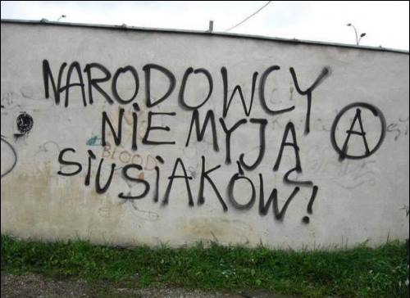

Slide 53
DZIĘKUJĘ ZA UWAGĘ
kotarbinski.com

